Slide 1
الخواص الكيميائية البلورية للمعادن
Crystal Chemistry of Minirals
فى الحالات التي ننظر فيها إلى المعادن من زاوية واحدة ، ألا وهي التركيب الكيميائي – تصادفنا أسئلة محيرة من النوع الآتي:
لماذا تشذ المعادن كثيرا في خواصها عن الخواص التي نتوقعها لها على أساس التركيب الكيميائي فقط؟
كيف نعلل وجود المعادن متعددة الأشكال (مثل الجرافيت والألماس)؟
لماذ يؤثر الشق الحامضي على خواص معظم المركبات أكثر مما يؤثر الشق القاعدي؟
ما هو العامل المشترك بين المعادن متشابعة البلورات ولكنها مختلفة في التركيب الكيميائي؟
وقبل ان نبدأ في الإجابة عن هذه الأسئلة وشرح العلاقات المختلفة بين التركيب الكيميائي والبناء الذري يجدر بنا أن نفسر قليلا بعض خواص النباء الذري للمعادن.

Slide 2
البناء الذري للمعادن
نقصد بالنباء الذري للمعدن المعلومات الرئيسية الثلاثة التالية:
1- الترتيب الهندسي في الفراغ للذرات والجزيئات والأيونات التي تكون وحدات البناء في المادة.
2- درجة التقارب بين هذه الوحدات البنائية وطريقة رصها وتعبئتها في المادة.
3- نوع القوى الكهربائية التي تربط بيه هذه الوحدات البنائية وخواصها.

Slide 3
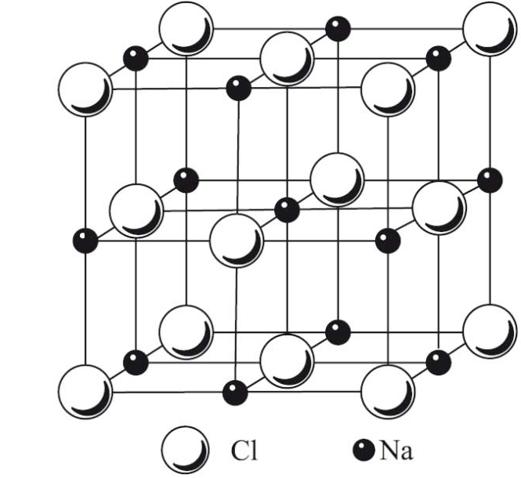
الترتيب الفراغي
الترتيب الفراغي هو عبارة عن تكرار لوحدات صغيرة تمثل الوحدة البنائية للمعدن و تسمى خلية الوحدة unit cell فى الابعاد الثلاثة بحيث كل ذرة او ايون لها نفس الظروف المحيطة بالذرات الاخرى ينتج عن هذا الترتيب ....... التركيب الشبكي الفراغي
خلية الوحدة unit cell : تتكون من أصغر عدد من النقاط الفراغية التي تكون معاً شكل بللوري معين و يعتمد شكلها على الزوايا بين صفوف النقاط الفراغية بينما يعتمد حجمها (فضلاً عن نصف القطر الذري لكل نقطة فراغية) على المسافة بين تلك النقاط الفراغية في الإتجاهات الفراغية الثلاث.

Slide 4
1- الترتيب الهندسي الفراغي للذرات والأيونات:
الترتيب الفراغي أدت إلى تقسيم البللورات اعتماداً على الأبعاد الفراغية (المحاور البللورية a, b, c و الزوايا المحورية (α,β,γ إلى 7 أنظمة بللورية 7 systems هي النظم الأعلى تماثلا في الفصائل البلورية ، ولكن أذا أضيفت عناصر التماثل (محاور التماثل و مستويات التماثل و مركز التماثل) فانه ينتج لدينا 49 فصيلة بللورية 49class . يوجد بجانب هذه نظم أخرى أقل تماثلا ، إذا أضيفت إلى السبعة كان المجموعة 32 نظاما بلوريا ، تمثل الطرق الممكنة لترتيب الذرات والأيونات تبعا لعناصر التماثل الخارجية ومجموعاتها . ولكن إذا أضيفت إلى هذه العناصر عناصر أخرى تماثلية داخلية ، فإن من الممكن ترتيب الذرات والأيونات ب 230 طريقة أو في 230 مجموعة فراغية.

Slide 5
2- درجة التقارب بين هذه الوحدات البنائية وطريقة رصها وتعبئتها في المادة
طريقة الرص: عندما تتحد االيونات أو ذرات العناصر لتكوين معدن ما فإنها تراصها في وضع معين وبدرجة تقارب معينة تتوقف على عاملين:
1- النسبة بين نصف قطر الذرات أو الأيونات التي تتحد مع بعضها لتُكَوِّن المعدن.
2- الشحنات الكهربية لتلك الأيونات (التكافؤ)

Slide 6
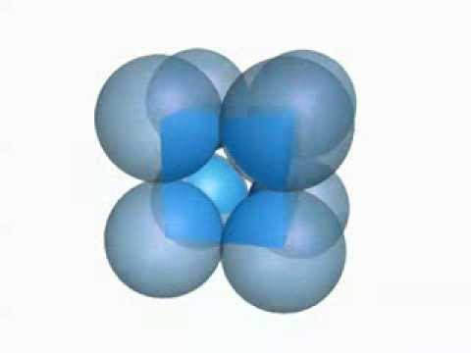
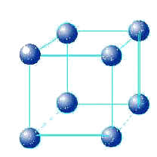
sample Cubic (S.C.)
النظام المكعبى البسيط
وهي عبارة عن مكعب يتكون من 8 ذراة كل واحد عند احد اركان المكعب

Slide 7
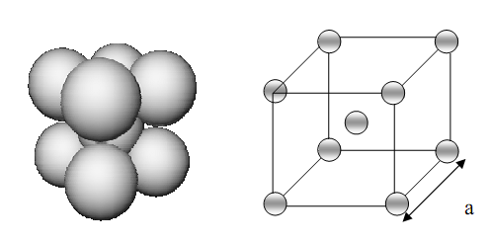
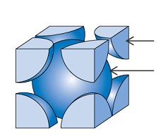
Body-Centered Cubic ( BCC
النظام المكعبى مركزى الجسم
اكثر انواع الشبكات البلورية انتشارا في المعادن. وهي عبارة عن مكعب مركزي من تسع ذرات : ثمانية منها تقع في اركان المكعب , والتاسعة فى مركزه (داخل المكعب ) . وكثير من المعادن ذات شبكة مكعبة متمركزة الحجم , ومن أمثلة هذه المعادن : ~ الليثيوم والصوديوم و البوتاسيوم و الفاناديوم والكروم والحديد α والروبيديوم والمولبدينوم والتنجستن وغيرها.

Slide 8
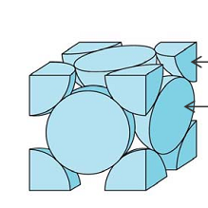
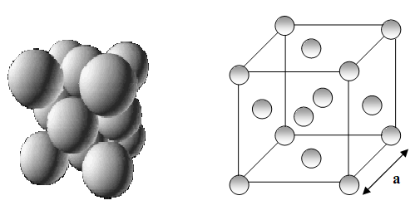
Face-Centered Cubic ( FCC )
النظام المكعبى مركزى الوجه
تتكون الوحدة الأولية لها من 14 ذرة : ثمانية منها فى أركان المكعب وستة ذرات منها فى مركز وجه كل من أوجه المكعب الستة . و المعادن التالية ذات شبكت مكعبية متمركزة الوجه : الالومنيوم و الكالسيوم و النحاس والكوبالت والبالاديوم والفضة والبلاتين والذهب والرصاص

Slide 9
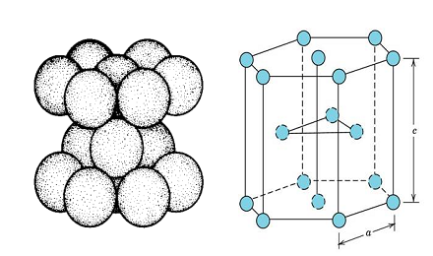
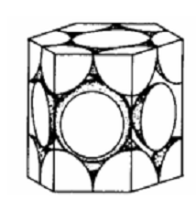
Hexagonal Close-Packed
HCP)
النظام السداسى محكم الرص
وحدتها الأولية هي عبارة عما يسمى بالوحدة المسدسية المزدحمة التكديس (المكتظة ) , تتكون من 12 ذرة فى اركان المنشور السداسى و 3 الذرات في مركزي القاعد تين المسدستين بالإضافة إلى 3 ذرات اخرى بداخل الوحدة .

Slide 10
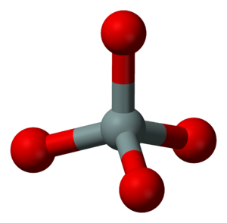
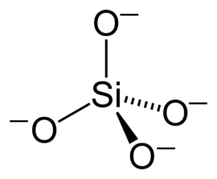
عدد التناسق Coordination number
عدد التناسق لأيون أو ذرة عنصر هو الرقم الدال على عدد الأيونات أو الذرات التي تحيط وتلامس هذا الأيون أو هذه الذرة بصفة مميز.
ويقصد به عدد الذرات أو الأيونات التي يرتبط بها عنصر ما مع ذرات العناصر الأخرى . ويعتمد عدد التناسق علي تكافؤ العنصر Valency Electrons ونصف قطره الذري ونصف قطر العنصر الذي يرتبط به
جزء اكسيد السيلكون يحيط بأيون السليكون ويتلامس معها أربعة أيونات للأكسجين و بذلك يكون عدد تناسق السليكون هو 4 ،.

Slide 11
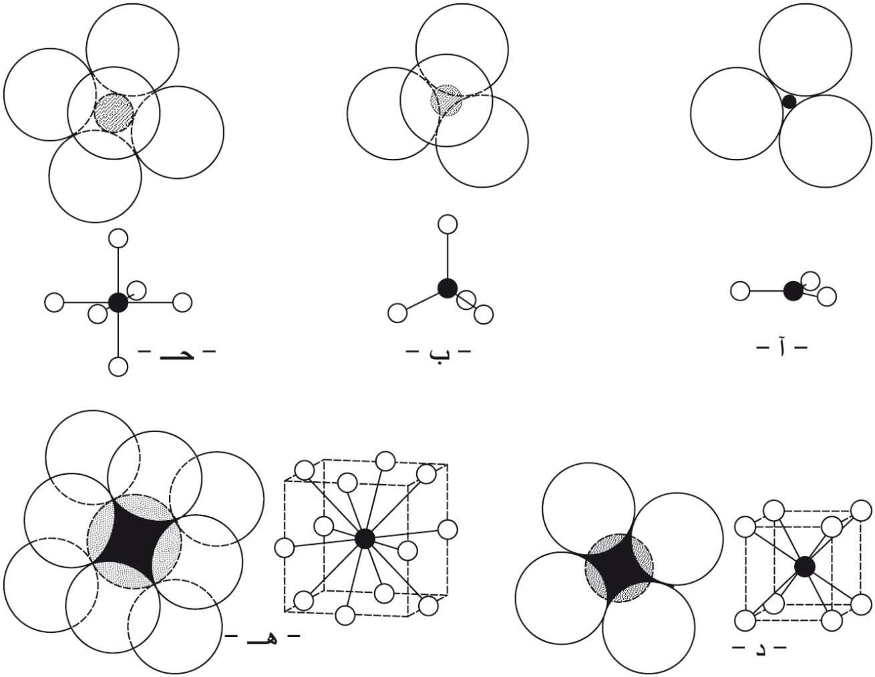
أ- تناسق ثلاثي ب - تناسق رباعي جـ - تناسق سداسي د - تناسق ثماني هـ - تناسق اثنا عشري

Slide 12
الروابط الكيميائية :
تعتبر الروابط بمثابة الوصلة التي تربط بين ذرات أو أيونات العناصر المكونة لبلورات المعادن . وحسب طبيعة العلاقة بين ذرات الجزيئات وارتباطها معا توجد أربعة أنواع من الروابط الكيميائية .
1

Slide 13
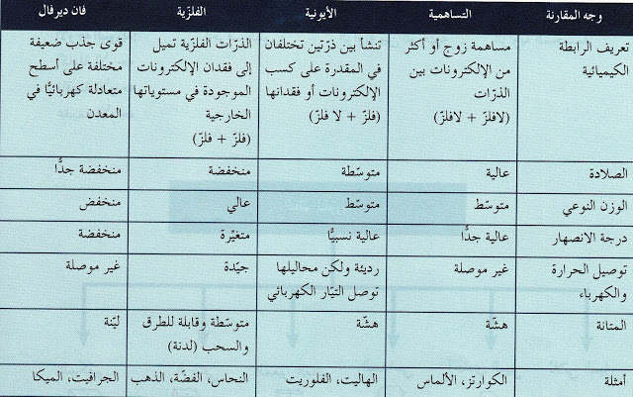
3- نوع القوى الكهربائية التي تربط بيه هذه الوحدات البنائية وخواصها.

Slide 14
التشابه الشكلي Isomorphism
هو أن توجد مادتان لهما تركيبان كيميائية مختلفان وشكلان بلوريان متماثلان تقريبا.
وتعرف المواد المرتبطة بهذه العلاقة باسم مواد متشابهة الأشكال
المواد المتشابهة الأشكال تتشبه بشكل ملحوظ في خواصها الفيزيائية والكيميائية وكذلك البلورية (لها تقريبا نفس الزوايا بين الوجهية ونفس النسبة المحورية)
ومن امثلة المعادن التى تتميز بهذه الظاهرة مجموعة معادن الاوليفين التى تتبلور جميعها فى فصيلة المعينى القائم بالرغم من وجود اختلاف فى التركيب الكيميائى لمعادن تلك المجموعة مثل معدنى الفورشتريت Mg2SiO4 و الفياليت Fe2SiO4

Slide 15
الخداع الشكلي Psedomorphisim
ويقصد بة ان بعض المعادن تتشابه فى تركيبها الكيميائى وتختلف قى تركيبها البلورى.
ومن الامثلة التى توضح هذه الظاهرة معدنا الماس والجرافيت كلهما تركيبه الكيميائى
من عنصر الكربون فالماس يتبلور فى فصيلة المكعب فى حين ان الجرافيت يتبلور
فى فصيلة السداسى.
وكذلك معدن الكالسيتCaCO3 و الارانجونيت CaCO3 لهما نفس التركيب الكيميائى
الا انهما يختلفان فى التركيب البلورى فالكالسيت يتبلور فى فصيلة السداسى فى حين ان
الاراجونيت يتبلور فى فصيلة المعينى القائم.
وترجع ظاهرة الخداع الشكلى فى المعادن الى اختلاف ظروف التكوين من حيث الضغط
ودرجة الحرارة و الاس الهيدروجينى.

Slide 16
علاقة التركيب الكيميائي بالشكل الخارجي للمعدن إذن مما سبق نعلم أنه يمكن لذرات عناصر مختلفة أن تترتب في نفس النظام البلوري ويمكن أيضاً أن توجد ذرات عناصر متشابهة إلا أنها تترتب في أنظمة مختلفة ويعتمد ذلك على ظروف تكونها.. وهذا يعني أن الذرات على الرغم من اختلافها إلا أنها قد تتشابه في أحجامها ومواقعها داخل البناء البلوري وبالتالي يصبح بالإمكان أن تحل محل بعضها ويسمى المكان الذي تحل فيه الذرة بمكان التسكين Ionic site ويمكن تعريفه بأنه المكان الذي يمكن أن يشغله أيون معين في مركب كيميائي معين ذو بناء بلوري محدد .. تذكر أن كل مكان تسكين له حجمه وشحنته ولذلك يجب أن يتوائم الأيون المراد تسكينه مع حجم مكان التسكين وشحنته بحيث يكون حجم الأيون في نفس حجم مكان التسكين ويختلف عنه في الشحنة .. ومما سبق نعلم أن التركيب الكيميائي لا يكفي لتحديد ماهية المعدن إذ لابد من معرفة الشكل الخارجي لتحديد المعدن بدقة ..

Slide 17
تصنيف المعادن= Classification of minerals
المعادن العنصرية Native Elements
المعادن العنصرية الفلزية
تضم معادن الذهب والفضة والنحاس والبلاتين.
الذهب
يتبلور الذهب في فصيلة المكعب , الصلادة = 2.5 – 3 ، الوزن النوعي = 15.6 – 19.3. قابل للسحب والطرق. ولا يوجد انفصام ومكسره مسنن. اللون أصفر ذهبي فاقع أو فاتح تبعا لكمية الفضة المختلطة مع المعدن.
يتركب المعدن كيميائيا من عنصر الذهب ولو أنه غالبا يحتوي على كميات متفاوتة من الفضة (قد تصل إلى 40%) ، وكذلك يحتوي على الحديد والرصاص والبزموت .. الخ. ويعرف الذهب الذي يحتوي على كميات عالية من الفضة (من 20 إلى 40%) باسم الاليكتروم. ينصهر المعدن بسهولة. درجة الانصهار 3 (1063ºم) ولا يذوب في الأحماض المختلفة ولكنه يذوب في الماء الملكي (مخلوط حمضي الهيدروكلوكري والنيتريك).

Slide 18
الفضة (Ag)
تتبلور الفضة في فصيلة المكعب الصلادة = 2.5 – 3 ، الوزن النوعي 10.5 عندما يكون المعدن نقيا ، 10-12 إذا كان المعدن غير نقي. المكسر مسنن ، قابل للطرق والسحب ، البريق فلزي. اللون والمخدش لونهما أبيض فضي ، ولكن اللون يكون عادة بنيا أو أسود رصاصيا نتيجة للصدأ.
النحاس (Cu)
يتبلور معدن النحاس في فصيلة المكعب الصلادة = 2.5 – 3 والوزن النوعي = 8.9. قابل للسحب والطرق. المكسر مسنن. اللون أصفر نحاسي على السطح الحديث ولكنه يميل إلى السواد
البلاتين (Pt)
يتبلور معدن البلاتين في فصيلة المكعب الصلادة = 4 – 4.5 (تعتبر عالية بالنسبة لفلز). الوزن النوعي = 21.4 عندما يكون نقيا ، ولكن عادة يتراوح بين 14 – 19 لوجود شوائب. معتم قابل للطرق والسحب. اللون أبيض فضي أو رصاصي. بريق ناصع ، ربما يكون مغناطيسيا إذا كان يحتوي على كمية كبيرة من الحديد

Slide 19
المعادن العنصرية اللافلزية
تضم هذه المجموعة معادن الكبريت والألماس والجرافيت وكلها معادن ذات قيمة كبيرة في التجارة والصناعة.
الكبريت (S)
يتبلور الكبريت في فصيلة المعيني القائم
الصلادة = 1.5 – 2.5. الوزن النوعي = 2.05 – 2.09. المكسر محاري أو غير مستو. قابل للكسر. البريق صمغي أو راتنجي. اللون أصفر كبريتي ولكنه قد يكون أصفر مائلا إلى الخضرة أو الرمادي أو الأحمر حسب الشوائب الموجودة. شفاف إلى نصف شفاف. موصل ردئ للحرارة
الألماس (C)
يتبلور الألماس في فصيلة المكعب
الصلادة = 10 (أصلد مادة معروفة). الوزن النوعي = 3.5. انفصام كامل . البريق ألماسي ولكن البلورات غير المصقولة لها بريق شحمي مميز. وتعزى الألوان النارية التي تميز الألماس وتجعل منه حجرا كريما إلى معامل انكساره العالي 2.42 وإلى خاصية التفرق الضوئي القوية Strong dispersion

Slide 20
الجرافيت (C)
يتبلور الجرافيت في فصيلة السداسي
الصلادة = 1 – 2 (يترك أثرا أسود على الأصبع أو الورقة البيضاء). الوزن النوعي = 2.2 ، انفصام كامل، البريق فلزي وفي بعض الأحيان أرضي معتم. اللون أسود إلى رصاصي فاتح. المخدش أسود. الملمس شحمي. قابلة للإنثناء ولكنه ليس مرن.

